Slide 1

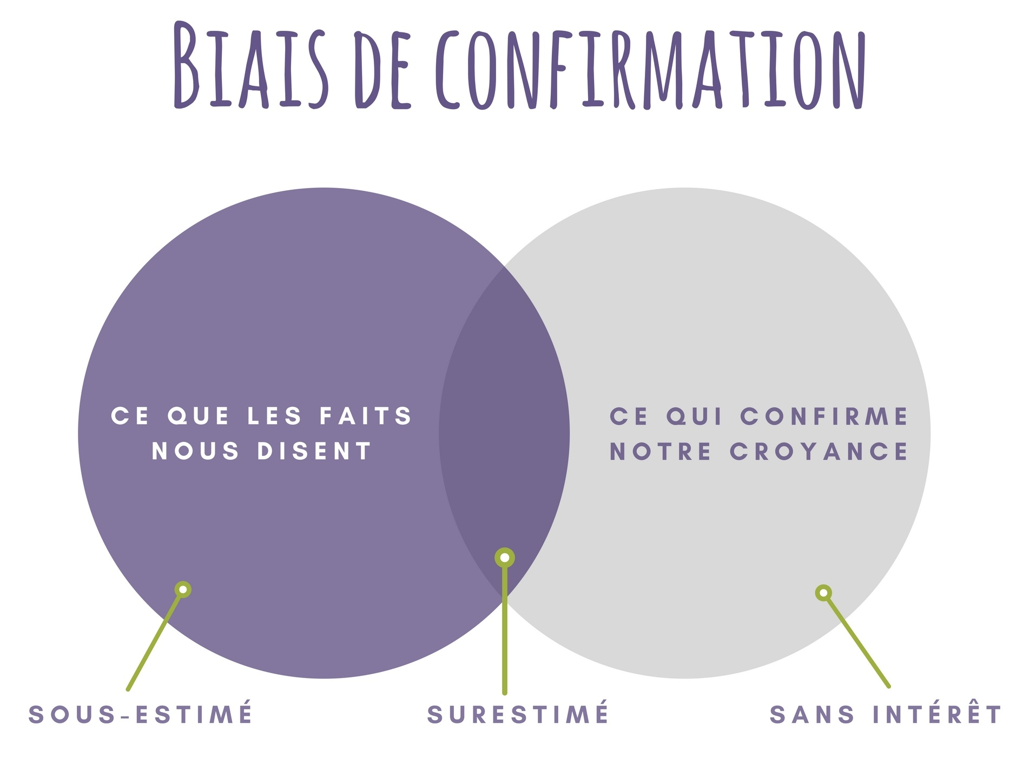
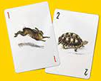
• gagner du temps
• être optimiste
• se décharger de détails qui alourdissent la charge cognitive
www.neurosup.fr
Notes:
Biais de confirmation : Retenir que les informations qui confirment les croyances, et à ignorer celles qui les contredisent.
S1 les provoque.

